Slide 1
Tactics Arena Like
CHAMPION pierre, LAVILLE Martin, MOK Modira
L2 SPI Informatique 2015-2016

Slide 2
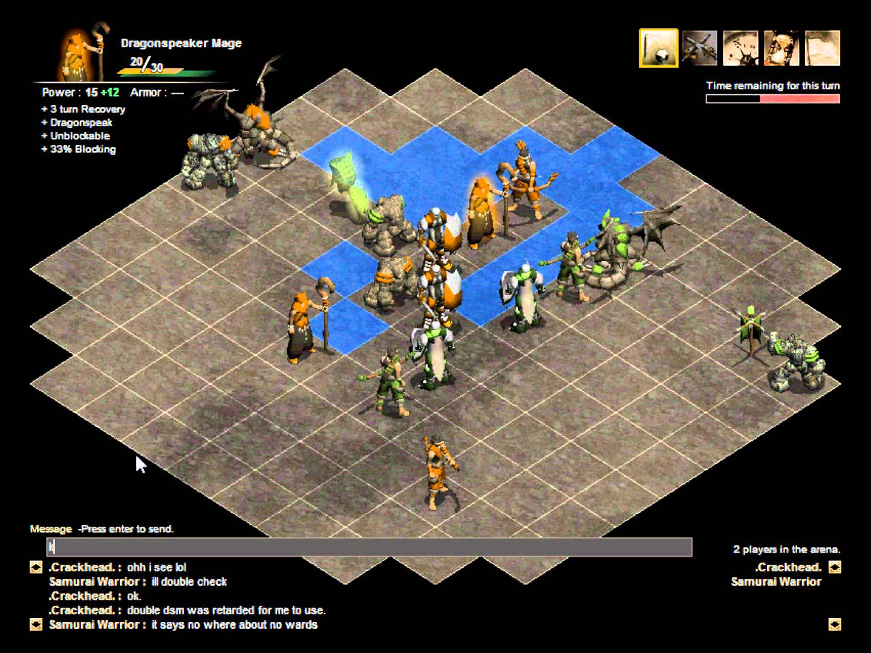
Introduction
Qu’est ce que c’est ?
Jeu de :
Stratégie
Tour par tour
Duel
Répartition des tâches

Slide 3
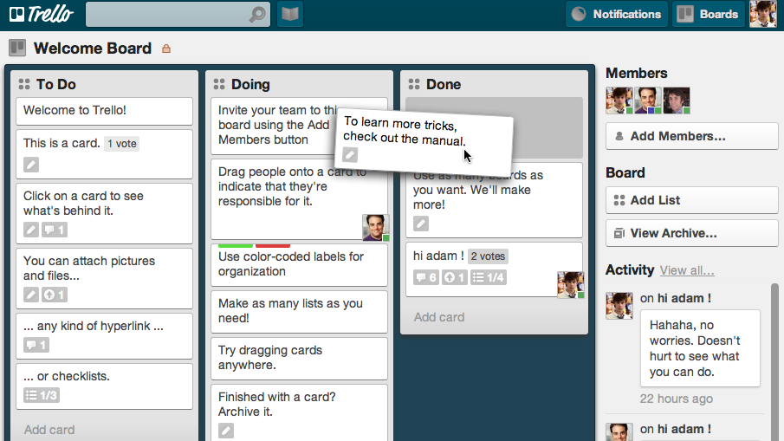
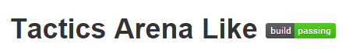
Outils de travail
Git – GitHub
Travis CI
Trello

Slide 4
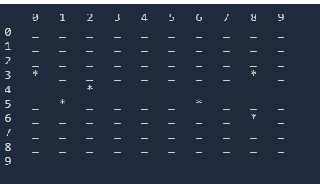
Explication des règles
Placement des personnages
Points d’action et de mouvement
Notes:
W/ → FONCTIONALITER

Slide 5
Les personnages
Caractéristique de classe
Nom de la classe
Points de vie maximum
Points de vie actuels
Points d'action
Points de mouvement
Coordonnées
Team
Attaques
Les classes :
Guerrier
Archer
Mage
Voleur
Les attaques
x2
Caractéristique d’attaques
Nom de l’attaque
Distance max
Distance min
Coup en Points d’action
Zone de dommages
Seulement en face
Effets

Slide 6
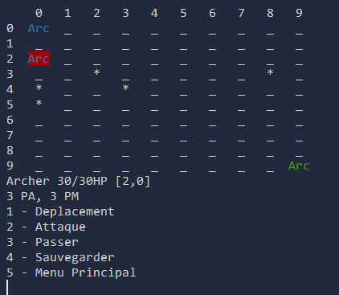
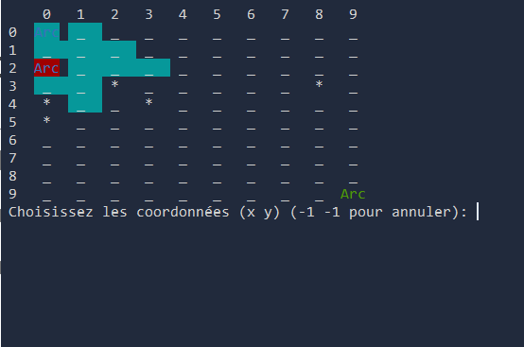
Affichage
Couleurs
Informations affichées
Informations stockées

Slide 7
Modularité
Création de personnages générique
Via sauvegarde
Dans le code
Création des attaques
Dans le code
Inconvénient / Perspective
Une attaque qui change l’attaque de sa cible
Chargement

Slide 8
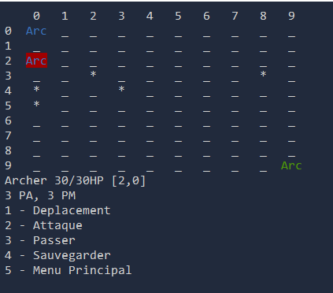
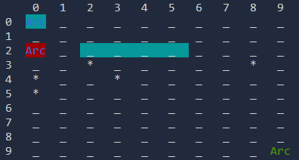
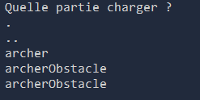
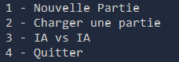
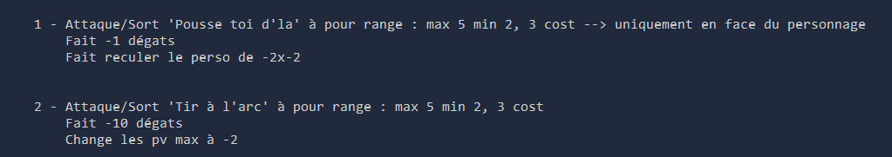
Jeux
Gestion de la partie
Gestion du tour
Gestion du personnage
Déplacement
Attaque
Passage du tour
Sauvegarde
Menu principal

Slide 9
IA vs IA
Le But
L'apprentissage (langage LUA)
20 fonctions :
2 de gestion de placement
8 de gestion des caractéristiques d’un personnage
3 de gestion de terrains
2 de déplacement
4 de gestion des caractéristiques d’une attaque
1 d'attaque
Notes:
getNearestEnemy
getPathLength
getCellContent

Slide 10
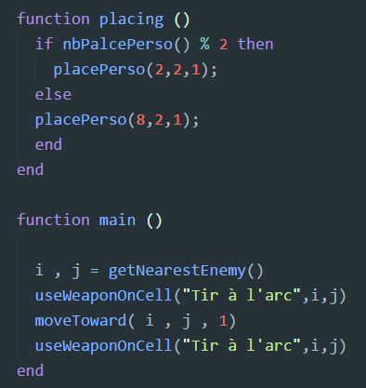
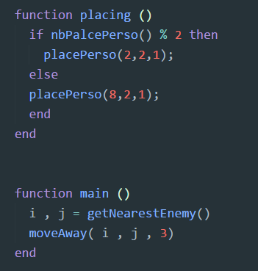
IA vs IA
VS
Notes:
2 fonction executer polacing au début
Main en suite

Slide 11
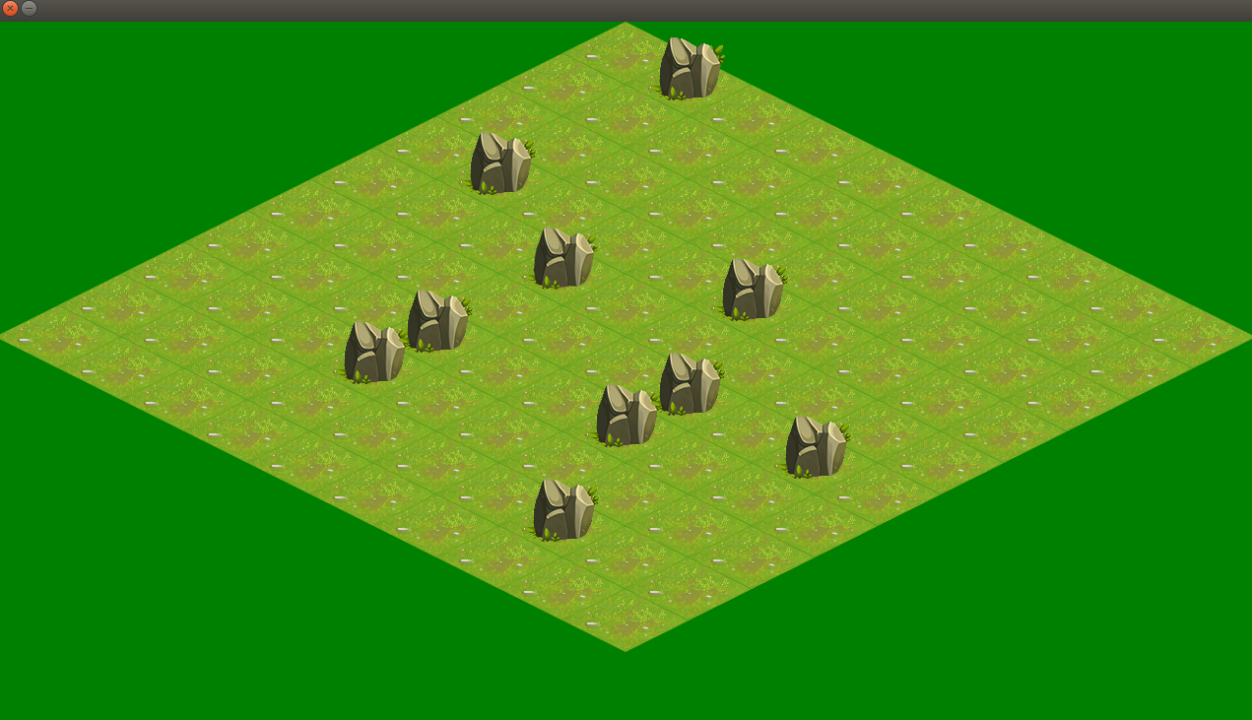
Perspective SDL

Slide 12
Conclusion
Jeu fonctionnel
Code commenté et réutilisable
Communication et compréhension de groupe
Gestion du temps

